Slide 1
Introducción a R y RStudio
William V. Paredes

Slide 2

¿Qué es R?

Slide 3
Primero
Empezaremos diciendo que R es un lenguaje de programación interpretado, de distribución libre, bajo Licencia GNU, y se mantiene en un ambiente para el cómputo estadístico y gráfico. Este software corre en distintas plataformas Linux, Windows, MacOS, e incluso en PlayStation 3.

Slide 4
Donde fue Creado y por quien?
R fue creado en 1992 en Nueva Zelanda por Ross Ihaka y Robert Gentleman (Ihaka [1998]). La intención inicial con R, era hacer un lenguaje didáctico, para ser utilizado en el curso de Introducción a la Estadística de la Universidad de Nueva Zelanda.

Slide 5
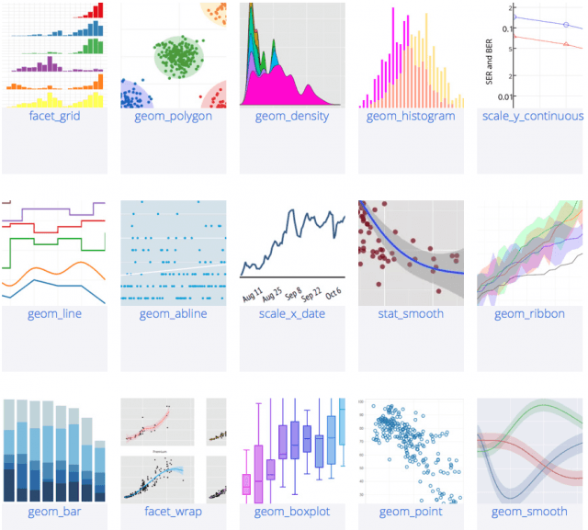
Imagenes Estadisticas

Slide 6
Ross y Robert
A modo de broma Ross y Robert, comienzan a llamar “R” al lenguaje que implementaron, por las iniciales de sus nombres, y desde entonces así se le conoce en la muy extendida comunidad amante de dicho lenguaje. Luego de la creación de R (en 1992), se da un primer anuncio al público del software R en 1993. En el año de 1995 Martin Mächler, de la Escuela Politécnica Federal de Zúrich, convence a Ross y Robert a usar la Licencia GNU para hacer de R un software libre. Como consecuencia, a partir de 1997, R forma parte del proyecto GNU.

Slide 7
Ejemplo Posterior a ver la documentación.
En teoria a esta altura ya tienen instalado r y rstudio en su equipo, asi que manos a la obra pongamos este pequeño fragmento de codigo.
# Este es un comentario; en R los comentarios empiezan a partir del caracter '#'. # En seguida asignaremos mediante código de R el valor 2022 a una variable llamada 'x': x <- 2023

Slide 8
En R todo es un objeto
Ahora se imprimirá el valor de la variable dos veces, la primera vez se hará de manera explícita por medio de la función print(), como sigue:
print(x)
[1] 2023

Slide 9
En R todo es un objeto
También lo podemos llamar de manera implícita únicamente tecleando la “X”
x
[1] 2023

Slide 10
En R todo es un objeto
Finalmente haremos una multiplicación de x por 2
2*x
[1] 4046

Slide 11
Algunas características importantes de R
El sistema R está dividido en dos partes conceptuales:
Sistema base de R
Todo lo demas
Lo pueden descargar en:
https://cran.r-project.org/bin/windows/base/

Slide 12
Algunas características importantes de R
R se caracteriza por tener varios paquetes modulares, (hoy más de 25,000) los importantes son los estadísticos y los de inteligencia artificial, sin embargo, existen para hacer conexiones por ejemplo a redes sociales, hacer particulares usos de mapas o geometrías, lo importante es antes de comenzar un proyecto plantearnos que queremos hacer o que retos nos va a imponer y posterior buscar las librerías que nos puedan ayudar a cumplir con nuestro objetivo.

Slide 13
Algunas características importantes de R
Nuestro sistema base de R contiene el paquete básico que se requiere para su ejecución y la mayoría de las funciones fundamentales. Los otros paquetes contenidos en la “base” del sistema incluye a utils, stats, datasets, graphics, grDevices, grid, tools, parallel, compiler, splines, tcltk, stats4.

Slide 14
Software Libre
Debido a que no hay que preocuparse por licencias y cuenta con la libertad que garantiza GNU.

Slide 15
Es decir, con R se tiene la libertad de:
Correrlo para cualquier propósito.
Estudiar cómo trabaja el programa y adaptarlo a sus necesidades, pues se tiene acceso al código fuente.
Redistribuir copias.
Mejorar el programa y liberar sus mejoras al público en general.

Slide 16
Importante
Debido a su estructura, R consume mucho recurso de memoria, por lo tanto, si se utilizan datos de tamaño enorme, el programa se alentaría o, en el peor de los casos, no podría procesarlos.

Slide 17
Ayuda en R
R cuenta con una muy buena ayuda en el uso de funciones de manera muy similar a la función de man de UNIX. para obtener información de cualquier función en específico, por ejemplo, si nosotros quisiéramos saber cómo se utiliza la función para calcular modelos lineales “lm()” el comando es:
help(lm)

Slide 18
Otro modo de la ayuda
O abreviandolo:
?lm()

Slide 19
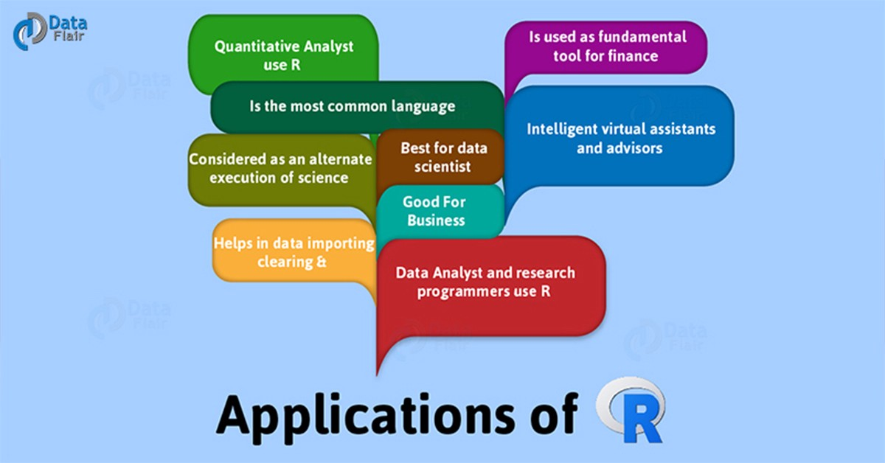
FIN

